Slide 1
成员8｜需求分析贡献
B组 · 数据库、检索与后端 · 2026-10-26
• 2张核心类图，5张业务时序图
• 10项前端答复，10项跨成员复核意见
• 供成员3汇编、成员5/10整合全组PPT
成员8 · B组 · 分析供稿 / 供全组统一汇编 · 2026-10-26
01
Notes:
本页说明个人供稿范围。整套正式分析文档和PPT由全组共同形成，不宣称课程评审已通过。

Slide 2
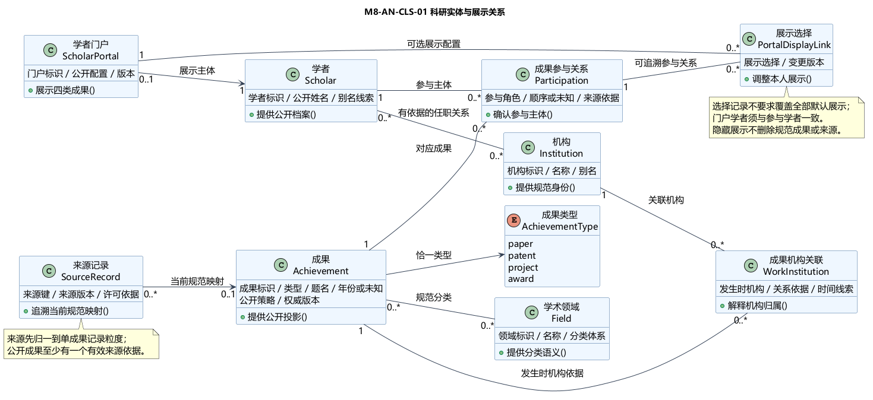
科研实体：规范身份与关系分离
成果按规范ID计一次 · 机构取成果发生时依据 · 个人隐藏不删除共享成果
成员8 · B组 · 分析供稿 / 供全组统一汇编 · 2026-10-26
02
Notes:
Scholar、Achievement、Institution、Field为核心身份；Participation保留角色和来源。WorkInstitution与DisplayLink为分析关联对象，尚未冻结数据库结构。

Slide 3
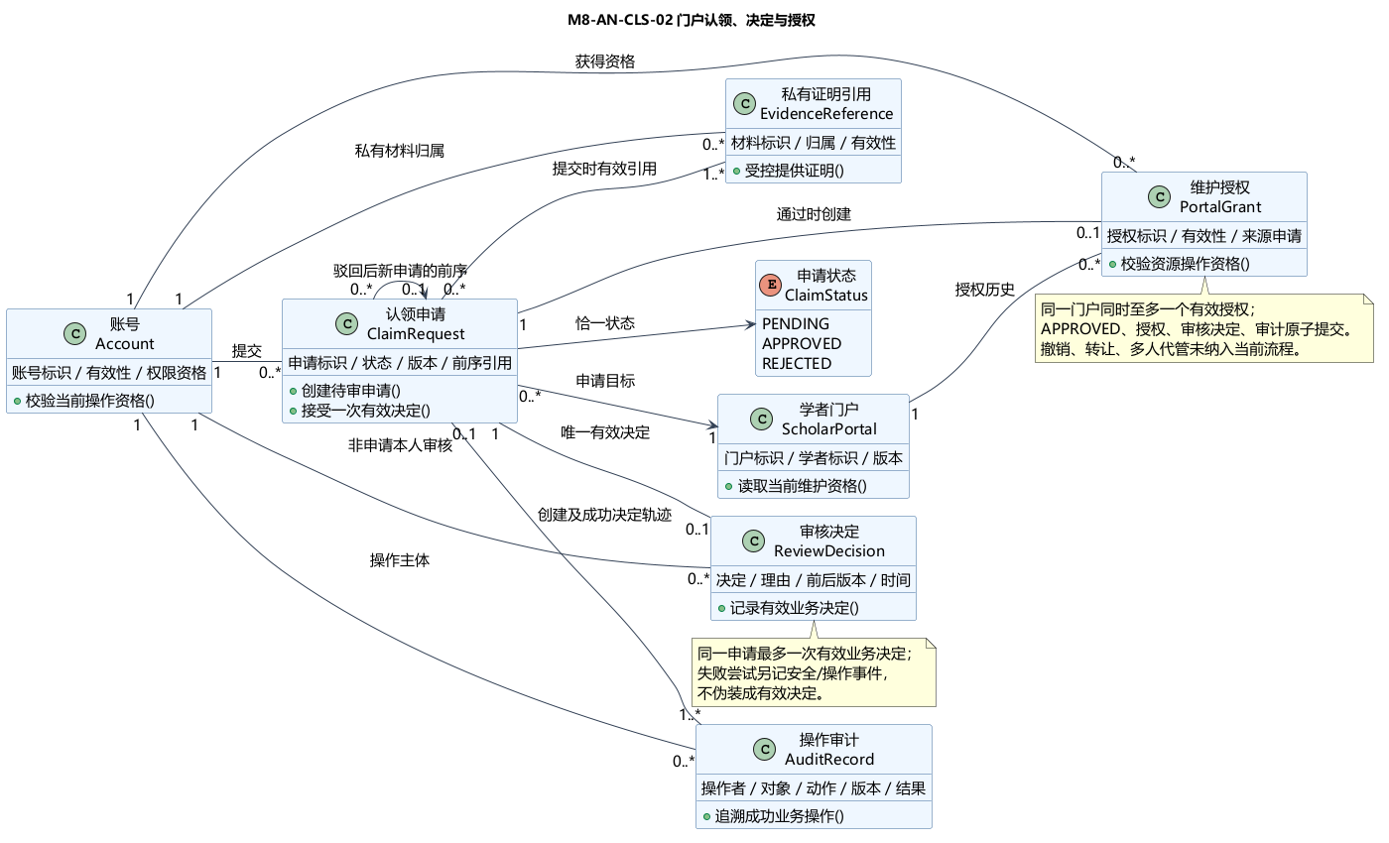
认领：申请、决定与授权分离
PENDING没有维护权 · 每申请最多一次有效决定 · 每门户同时最多一个有效授权
成员8 · B组 · 分析供稿 / 供全组统一汇编 · 2026-10-26
03
Notes:
审核通过的决定、授权和审计必须原子提交。证明只允许本人和职责内管理员访问；材料组合和保留期仍待公共确认。

Slide 4
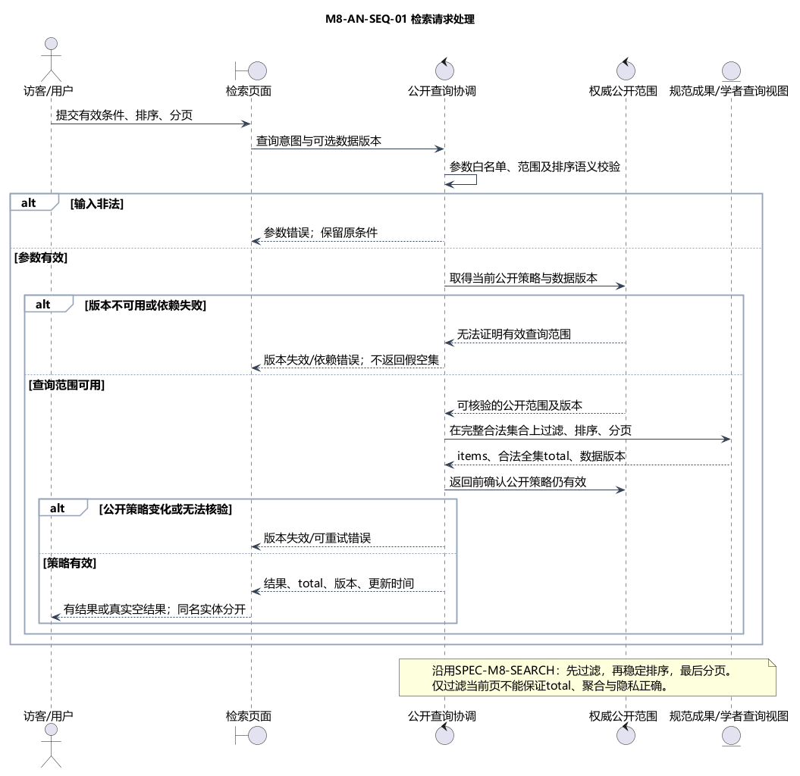
检索：先定义合法全集，再分页
先过滤、稳定排序、再分页
结果、total、统计共享公开范围
失败与真实空结果分开
成员8 · B组 · 分析供稿 / 供全组统一汇编 · 2026-10-26
04
Notes:
旧索引只过滤当前页不能保证total正确。沿用成员8既有检索SPEC，不暗换排序算法。跨版本不可复现则反馈失效并保留条件。

Slide 5
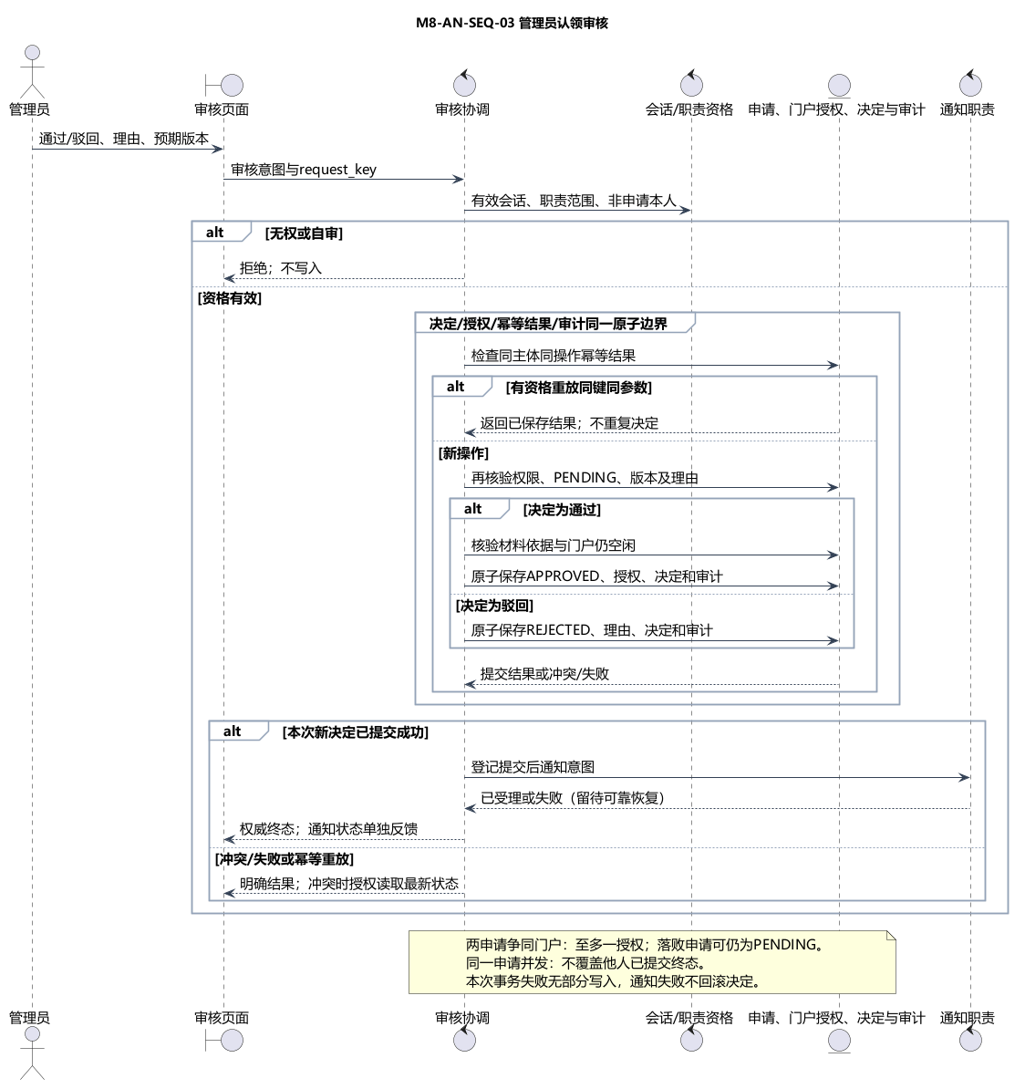
认领审核：并发与恢复
提交边界复核权限、版本和占用
竞争落败不自动伪造驳回
超时查询恢复，通知失败不回滚
成员8 · B组 · 分析供稿 / 供全组统一汇编 · 2026-10-26
05
Notes:
两申请争同门户时至多一个授权。同申请并发失败不覆盖另一请求已提交终态。提交申请完整图见报告M8-AN-SEQ-02。

Slide 6
维护与统计：范围不串用
• 只改授权门户；共享字段进入治理
• 展示关联变化不改变全局成果和合作关系
• 统计按规范成果去重，同版本披露分母与未知数
• 维护、统计完整时序图见报告SEQ-04/05
成员8 · B组 · 分析供稿 / 供全组统一汇编 · 2026-10-26
06
Notes:
机构和领域可交叉，计数之和可超过总量；零分母比例为null。来源新增不增加规范成果数量。失败不返回假零。

Slide 7
复核结果：先解决共同语义
• 规模：公共一万与A组百万目标待1/6统一
• 状态：补充/撤回仍候选，当前沿用三态
• 超时：10秒是客户端等待，不等于写入失败
• 术语：有效审核决定与尝试/审计记录分开
成员8 · B组 · 分析供稿 / 供全组统一汇编 · 2026-10-26
07
Notes:
本轮已逐项回应成员9的10个后端问题编号。前端需依据共同决定修订；本包不是公共契约批准。

Slide 8
交接与后续动作
• 成员3接入唯一分析文档并更新收件表
• 成员9核对前后端状态和异常反馈
• 成员5/10接入追踪、图源和本供稿页
• 成员8本人审阅；按课程要求落实平台建模与评审
成员8 · B组 · 分析供稿 / 供全组统一汇编 · 2026-10-26
08
Notes:
本地贡献包已编制，未上传、未发消息、未运行后端。分析检查、真实人工签字、CodeArts实操与系统测试分别记录。

